Slide 1
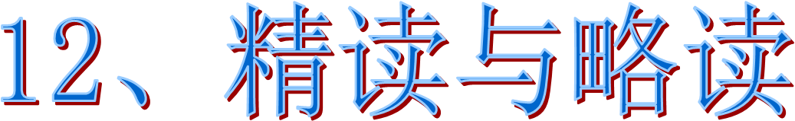


Slide 2
这一段你读懂什么?
一个人要积累知识，就必须读书。对重要的文章和书籍，要认真读反复读，要逐字逐句地深入钻研，对重要的语句和章节所表达的思想内容还要做到透彻理解。这就是精读。我们所读的课文，都是经过精心编选的，对我们学习语文很有帮助，因此须要精读。
说明读书的重要性 和 精读的方法

Slide 3
为什么要学会略读?
然而，人的精力是有限的，而书籍却浩如烟海，谁也不可能读完所有的书，更不可能每本书每篇文章都去精读。为了获取更多的知识，更多的信息，又必须读大量的书，因此我们还须要学会略读。

Slide 4
略读有哪些好处?
略读就是大略地读。略读可以增加阅读量。通过略读，可以用较少的时间阅读大量的书刊，从而扩大自己的知识面，获得对有关读物的总的认识，便于以后需要的时候去查找。略读又是精读的基础。通过略读，可以在很短的时间内知道一篇文章或一本书的基本内容，从而确定它是否须要精读，或哪些地方须要精读。

Slide 5
怎样进行略读呢？
如果面对一大堆读物，我们可以将每本书的内容提要、前言、章节目录等很快地从头到尾看一遍，这样就能大致了解每本书的梗概、特点及应用范围等。对一本读物来说，可以几段几段地粗读，也可以几页几页地翻阅，而不必逐一探究每个字、词或句子的意思。俗话说的“一目十行”，就是指这种走马观花的快速阅读方法。
为了提高读书速度，略读通常采用默读的方式。

Slide 6
怎样进行略读呢？
当然，略读也不是读完了事。每次略读完毕，也可以回想一下所读的东西，最好用简练的语言概述一下读物内容。

Slide 7
只要我们善于把精读和略读结合起来，就能取得最佳的读书效果。

Slide 8
读书的重要性和精读的方法。（什么是精读？
为什么要精读？）
为什么要略读
略读的好处
略读的常识和方法。
怎样略读
略读的注意点
精读和略读相结合，就能取得最佳读书效果。

Slide 9
读书名言
读书有三到：心到、眼到、口到。
旧书不厌百回读，熟读深思子自知。
书山有路勤为径，学海无涯苦作舟。
读书破万卷，下笔如有神。
书是逆境中的慰藉。
书房是文人精神的巢穴，生命的禅堂。
世界上最壮丽的宫殿是藏书最多的图书馆。
年轻时读书就像迎着朝阳走路。
最淡的墨水也胜过最强的记忆。
读书在某种意义上来说是养心。

Slide 10
《爱的教育》 （意大利 亚米契斯）
《英雄书—激励孩子身心成长的英雄故事》
《唐诗宋词名句》
《北大的校长们》
《院士人生》 《哥白尼》
《汤姆叔叔的小屋》（美 斯托夫人）
《天才诗人普希金》
《中国短篇小说精选》
《外国名家短篇小说经典》
《老象恩仇记》 沈石溪
《中外名人故事》《安徒生》
《哈利·波特》（英J·k·罗琳）
《三毛流浪记》（张乐平）
《水浒传》 《红楼梦》
《三国演义》《西游记》
《红岩》 《铁道游击队》
《福尔摩斯探案集》（英柯南尔）
《纽约时报50位科学家》
《目击历史》（叶永烈）
《科学巨擘 ——院士风采录》
《中外探险故事》
《上下五千年》
《十万个为什么》
《鲁滨逊漂流记》
《杨红缨系列小说》
《伊索寓言》
《窗边的小豆豆》
《男生日记》
《瞧，那群俏丫头》
《怎样提高学习能力》
《智慧背囊》
《海底两万里》
《走近冰心》
《清华名流》
《中华成语故事》
《昆虫记》（法 法布尔）

